Slide 1
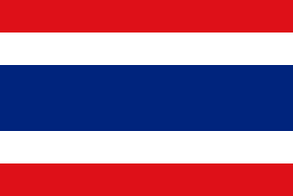
CONFINI
N: Myanmar – Laos
S: Malaysia
O: Myanmar – Mar delle Andamane
E: Cambogia – Golfo del Siam
THAILANDIA
geografia fisica
geografia politica
OROGRAFIA
Capitale: Bangkok
Orientam.politico: monarchia costituzionale
Monti:
A nord
Pianure:
Pianura del Menam
geografia economica
PIL/ab.: 5394 $
Moneta: baht
1° settore
IDROGRAFIA
38,2% degli occupati
Agricoltura: riso, mais, manioca, canne da zucchero, banane, caffè e tabacco
Allevamento: bufali, bovini e suini
Pesca
Produzione di legname pregiato
Estrazioni minerarie: stagno, ferro, tungsteno e pietre preziose (zaffiri)
Fiumi:
Menam
Mekong
Laghi:
Ubolratana
CLIMA
2° settore
Tropicale, caldo-umido, caratterizzato dall’influenza dei monsoni
14,2% degli occupati
Industria: tessile, alimentare, metallurgica, siderurgica e meccanica
geografia umana
CITTA’: Bangkok – Chiang Mai
Abitanti-densità: 65.348.651 ab. – 127 ab./kmq
Lingua-cultura: thai – religione buddista
3° settore
47,6% degli occupati
Esportazioni
Turismo

Slide 2
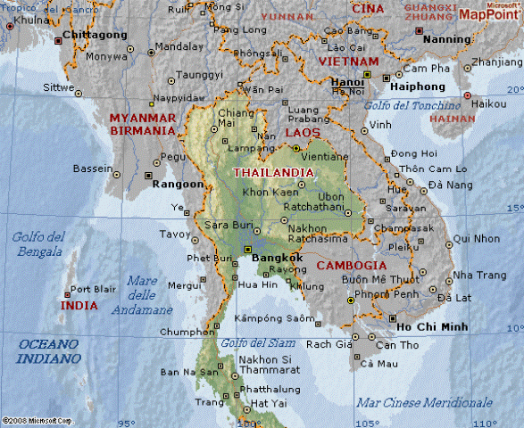
THAILANDIA

